Slide 1
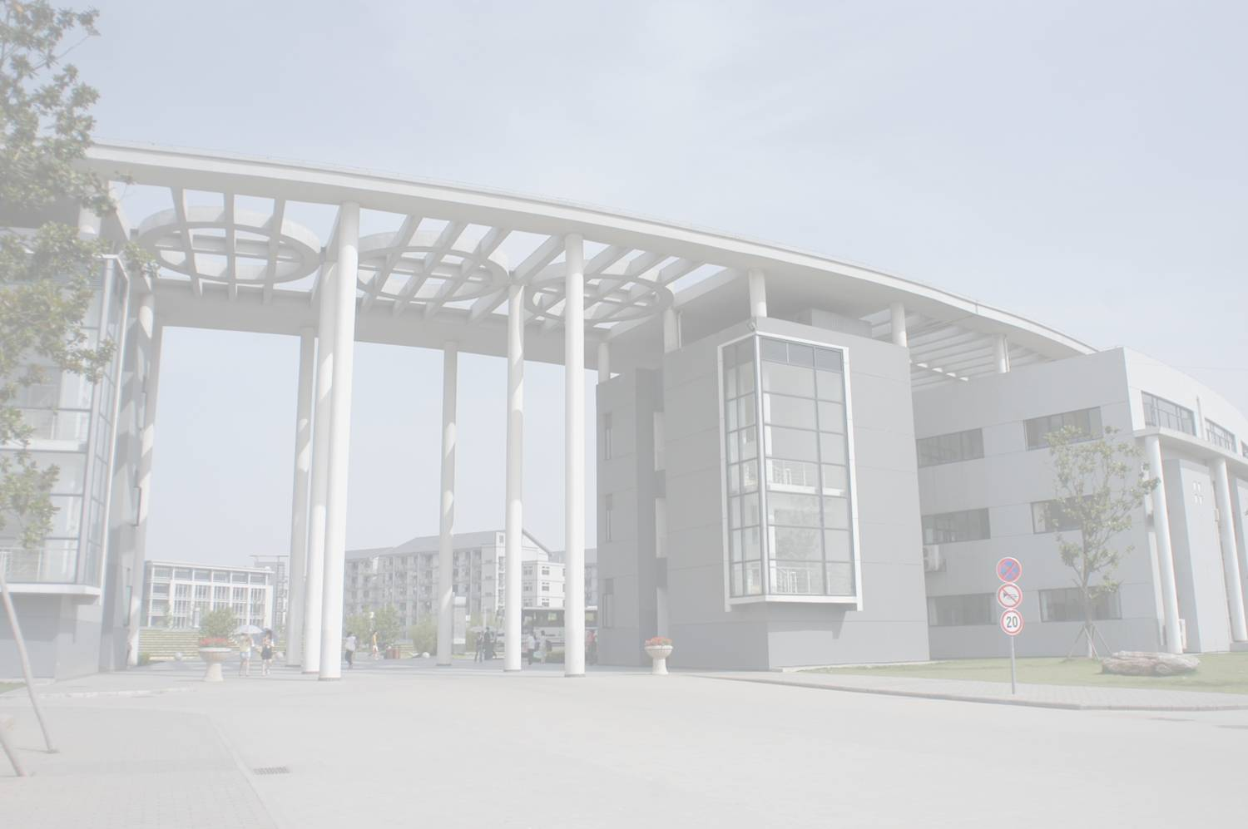

韩家骅 汪 洪 主编
大学物理学（第三版）
电子教案
绪 论
制作：张文亮 林继平

Slide 2
绪 论
一、物理学的研究对象
二、物理学的历史
三、大学物理学习的内容

Slide 3
韩家骅 汪 洪 主编
大学物理学（第三版）
电子教案
第一章 质点运动学
制作：张文亮 林继平
制作：张文亮 林继平
制作：张文亮 林继平
制作：张文亮 林继平
制作：张文亮 林继平
制作：张文亮 林继平

Slide 4
第一章 质点运动学
1－1 质点运动的描述
1－2 圆周运动
1－3 相对运动

Slide 5
力学(mechanics)研究对象
机械运动
宏观物体之间(或物体内各部分之间)的相对位置(position)变动
运动学
动力学
静力学
力学

Slide 6
1－1 质点运动的描述
一、质点 参考系和坐标系
质点(particle)：忽略物体的大小和形状，而把它看作一个具
有质量、占据空间位置的物体，这样的物体称为质点.
说明：
⑴质点是一种理想模型，而不真实存在（物理中有很多理想模型，如刚体、理想气体、点电荷等）
⑵质点突出了物体两个基本性质：具有质量和占有位置
⑶物体能否视为质点是有条件的、相对的.
*从客观实际中抽象出理想模型的方法，是物理学研究中经常采用的
一种科学思维方法.

Slide 7
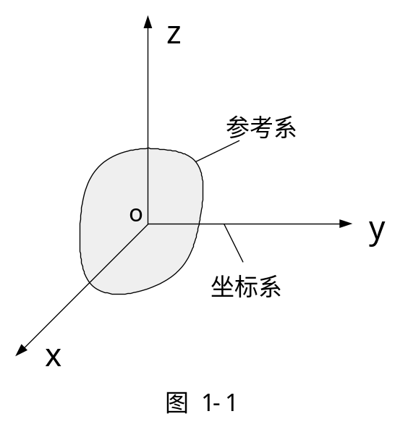
参考系：为描述物体的位置和运动而事先选择作标准的物体或彼此间无相对运动的物体群称为参考系.
∗参考系的选择是任意的, 选取的参考系不同，对物体运动情况的描述不同，这就是运动描述的相对性.
坐标系：建立在参考系上的计算系统 (常用的有:直角坐标系、自然坐标系、球坐标系和柱面坐标系)
∗选择的原则:使分析问题简便.
∗坐标分矢量的正负号规则应与物理规律的原始方程配套使用.

Slide 8




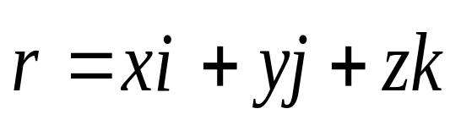
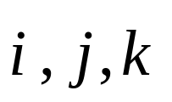
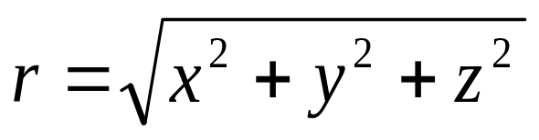

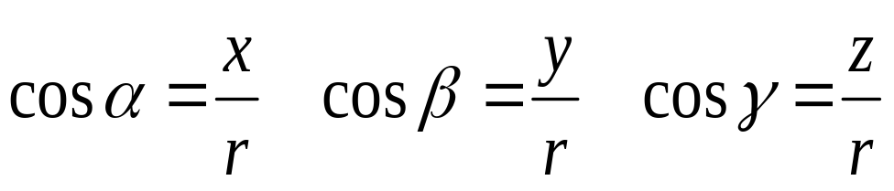
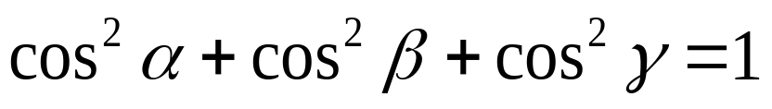
二、位置矢量 运动方程 位移
z
位置矢量(position vector)：从坐标原点O出发，指向质点所在位置P的一条有向线段----描述质点在空间的位置.
P(x,y,z)
k
O
j
i
y
x
直角坐标系位矢表示为：
单位矢量：
大小：
方向：

Slide 9


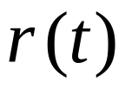
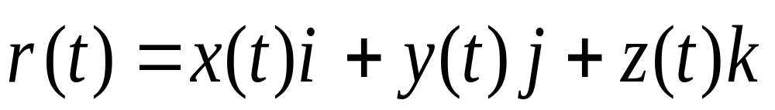
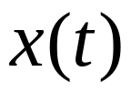

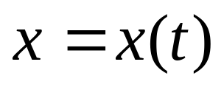


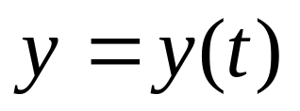

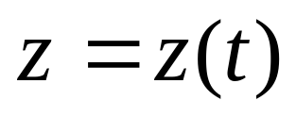

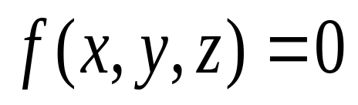
运动方程(equation of motion): 质点运动时位置随时间变化的规律.
P
分量式
二维:
从中消去参数 得轨迹方程

Slide 10
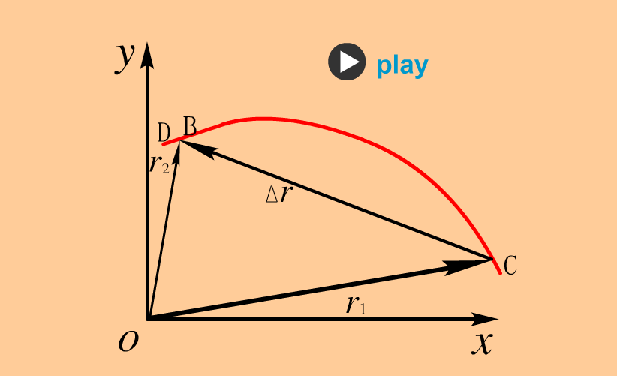
位 移

Slide 11




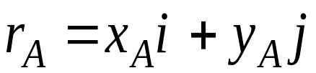
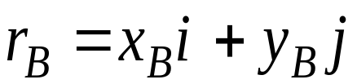
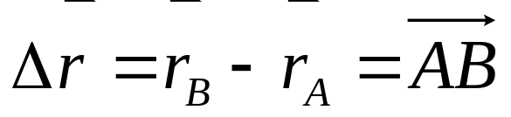
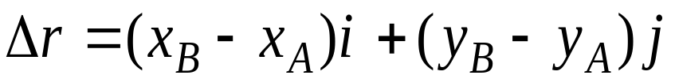
位移(displacement):
z
A
设质点作曲线运动
t 时刻位于A点，位矢
t +Δt 时刻位于B点，位矢
B
k
O
j
y
i
x
在Δt 时间内，位矢的变化量称为位移。
即A到B的有向线段
在直角坐标系中,位移亦可写成

Slide 12
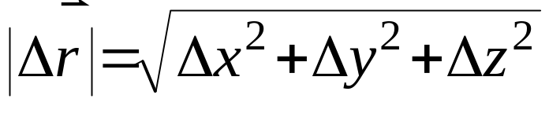






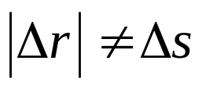

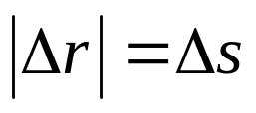
若质点在三维空间中运动,则其位移表示为:
位移的大小为
路程（ , path）: 质点实际运动轨迹的长度.
讨论：⑴比较 与 ：二者均为矢量；前者是过程量，后者为瞬时量.
⑵比较 与 ,二者均为过程量；前者是矢量，后者是标量.一般情况下 .当 时， .
⑶什么运动情况下，均有 ？

Slide 13

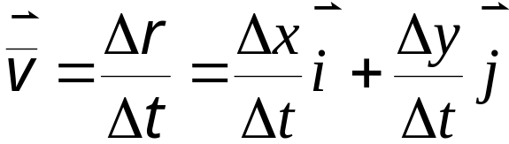



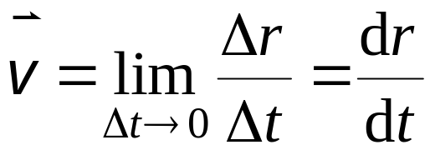
三、速度 加速度
1. 速度
1) 平均速度(mean speed)
位矢和速度是描述质点运动状态的两个物理量,当质点在时间 内,完成了位移 时,它的平均速度定义为:
平均速度就是质点在单位时间内的位移.
平均速度 与 同方向.
2) 瞬时速度(速度)
当 时,平均速度的极限叫做瞬时速度.
速度等于位矢的时间变化率.
当质点做曲线运动时, 质点在某一点的速度方向就是沿该点曲线的切线方向.

Slide 14
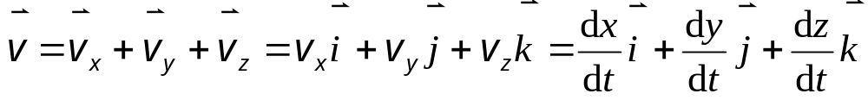
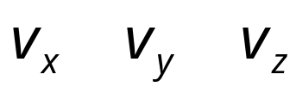

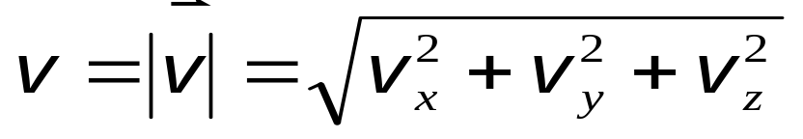
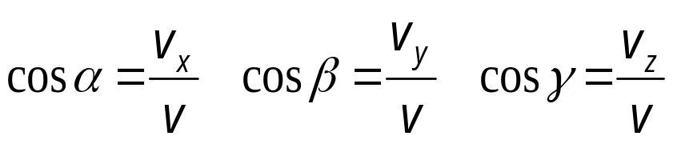
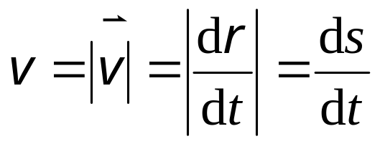
若质点在三维空间中运动, 其速度的正交分解式为:
分速度:
注意区分
速度分量:
速度的大小：
速度的方向余旋：
3) 瞬时速率(velocity)
速率可以定义为路程的时间变化率.

Slide 15
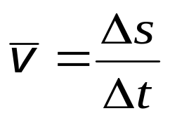
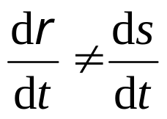

说明
1) 平均速率
2) , 思考前者的物理意义.
3) 速度特性：矢量性、瞬时性、相对性
4) 速度是描述质点运动的快慢和方向的物理量.

Slide 16





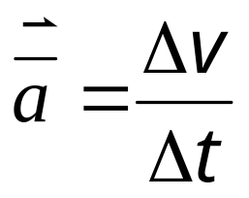


2. 加速度
1) 平均加速度(mean acceleration)
为了表示速度的变化,引入加速度的概念.如图,我们定义质点在时间间隔 内的平均加速度为:
是 时间内的速度增量
B
A
平均加速度与速度增量同方向.
2) 瞬时加速度(加速度)
当 时,平均加速度的极限叫做瞬时加速度.

Slide 17
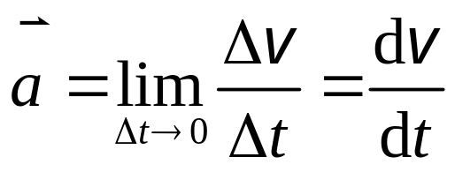
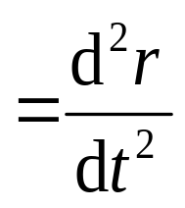
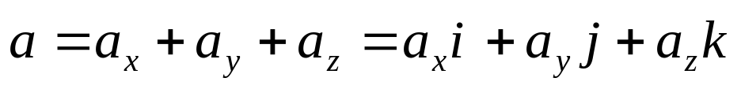
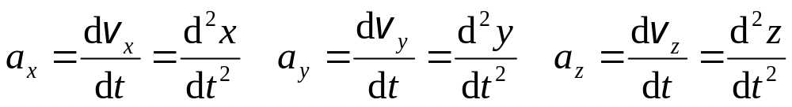
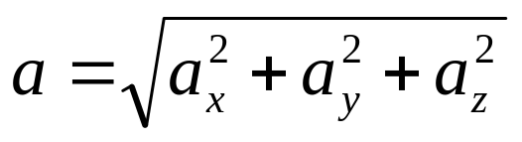
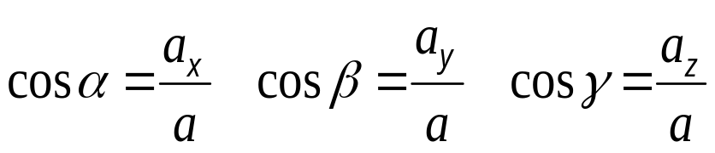
加速度等于速度的时间变化率或一阶导数.
当质点做曲线运动时, 加速度总是指向轨道凹的一侧.
若质点在三维空间中运动, 其加速度的正交分解式为:
其中
加速度的大小：
加速度的方向余旋：

Slide 18
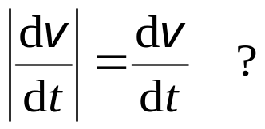
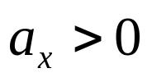
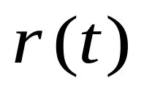

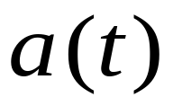
思考
1)
2) 是否表示加速运动?
质点运动学两类基本问题
第一类 由质点的运动方程可以求得质点在任一时刻的位矢、速度和加速度.
第二类 已知质点的加速度以及初始速度和初始位置, 可求质点速度及其运动方程 .
求导
求导
积分
积分

Slide 19

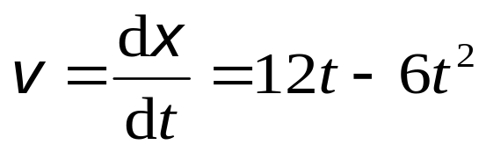
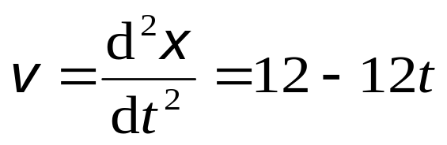
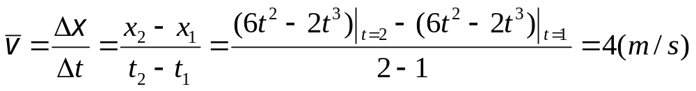
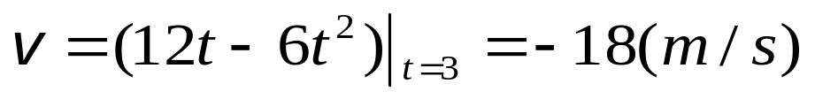
例1 质点的运动方程为 (SI) . 试求(1)第2秒时间内的平均速度; (2)第3秒末的速度; (3)第1秒末的加速度; (4)该质点做什么类型的运动.
解: 将运动方程对时间求导,得:
(1) 第2秒时间内的平均速度为:
(2)第3秒末的速度为:

Slide 20
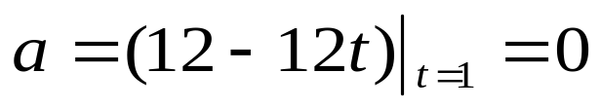





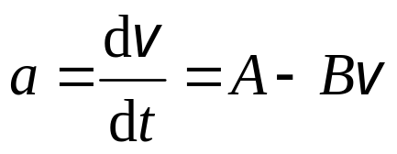
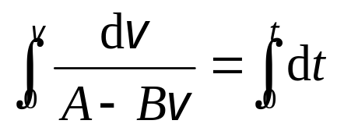
例2 跳伞运动员在跳伞过程中的加速度 , 设初始时刻的速度为0, 求任意时刻的速度表达式和运动方程.
(3) 第1秒末的加速度为:
(4) 因为 是 的函数, 且位移限于 方向, 所以此运动是变加速直线运动
思考
若已知质点运动加速度 和初始状态, 如何求其运动方程?
解: 这是第二类问题,取下落位置为坐标原点O, 建立坐标轴Ox , 垂直向下为正,有题意知,
分离变量求积分,得

Slide 21
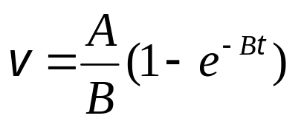





得
再由
积分
即有
利用积分公式,可解得跳伞运动员的运动方程为:

Slide 22













例3河宽为 d , 靠岸处水流速度为零, 中流的速度最快为 . 从岸边到中流, 流速按正比增大. 某人以不变的划速 u 垂直于水流方向离岸划出，求船划过中流之前相对于岸的运动轨迹.
解: 建立如图所示坐标系.
小船的速度表示为:
经过积分,
消去t , 可得轨迹方程
(如图中虚线所示)

Slide 23







1－2 圆周运动
一、圆周运动的描述
B
质点在圆周上运动, 时间 内由A至B, 则其速度和加速度分别为:
A
*引入自然坐标系, 即将轨道的切线和法线作为坐标轴的坐标系.
通常, 切向坐标轴沿质点前进方向的切向为正，单位矢量为 , 法向坐标轴指向轨道曲率中心为正，单位矢量为
❒
e
τ

Slide 24















故而,在自然坐标系中
这里研究一下切向单位矢量的时间变化率, 如图
代入前式,

Slide 25













切向加速度 的大小 表征质点速度变化的快慢.
法向加速度 的大小 表示质点速度方向变化的快慢.
总加速度的大小：
总加速度的方向：与 间的夹角
  (1) a_{τ} = 0 匀速运动; a_{τ}≠ 0 变速运动
  (2) a_{n} = 0 直线运动; a_{n}≠ 0 曲线运动

Slide 26







二、平面极坐标
设一质点在 平面内
运动，某时刻它位于点 A .矢
径 与 轴之间的夹角为 .
于是质点在点 A 的位置可由
来确定 .
A
以 为坐标的参考系为平面极坐标系 .
它与直角坐标系之间的变换关系为
平面极坐标系中的质点运动方程

Slide 27









对于极坐标系, 给出 径向和横向的单位矢量 和 ,则在一般曲线运动中, 速度可以写为:
三、圆周运动的角量描述
只是速度的径向分量, 不是速度大小.
角坐标
B
平均角速度
A
角位移
角速度
角加速度

Slide 28













匀速率圆周运动 速率 和角速度 都为常量 .
匀变速率圆周运动
常量
也是常量
不是常量, 所以加速度写为:
若 时, , 则积分可得

Slide 29










例1 半径为r=0.2m的飞轮, 可绕O轴转动. 已知轮缘上一点M的运动方程为ϕ =-t²+4t , 求在1秒时刻M点的速度和加速度.
解：飞轮的角速度和角加速度分别为
1秒时刻M点的速度为:
O
x
速度方向如图, M点的切向加速度和法向加速度分别为:

Slide 30

















例2 在离水面高度为h的岸上, 有人用绳子拉船靠岸, 人以 的速率收绳, 求船的速度和加速度.
解：(1)求速度 *方法一
建立如图所示平面极坐标系, 船速:
h
由图可知:
s
负号因为绳子变短所致.
*方法二
以岸为参考系, 建立坐标轴, 由图知船的位置坐标.
故船速:

Slide 31







是拉船的速度, 且 故 , 代入前式
负号表示船的速度沿负向.
(2)求加速度
负号表示加速度的方向沿x轴负向.

Slide 32














1－3 相对运动
一、经典力学的平动坐标系变换
坐标系K 固定于地面 (基本参考系)
坐标系K ′相对地面运动 (运动参考系)
P
R
绝对运动(utterly motion) 物体相对于K 系的运动, 对应的速度为绝对速度 .
牵连运动(embroil motion) K ′系相对于K 系的运动, 对应的速度为牵连速度 .
相对运动(relatively motion) 物体相对于K ′系的运动, 对应的速度为相对速度 .

Slide 33

研究球的运动
河岸 (基本参考系 K 系)
行船 (运动参考系 K’ 系)

Slide 34




质点P 在两个参考系中的位矢满足如下关系:
求导可得:
绝对速度等于相对速度与牵连速度的矢量和.
继续求导可得:
绝对加速度等于相对加速度与牵连加速度的矢量和.
平动坐标系变换式 同一物体在不同参考系中的速度(或加速度)之间的关系.
矢量的分解与合成 物体速度(或加速度)在同一参考系中的分解和合成.

Slide 35



















二、伽利略变换
K ′系相对于K 系做匀速直线运动时,两个参考系之间的运动变换关系称为伽利略变换.
1) 伽利略坐标变换
P
*

Slide 36



由图可知:
即:
其逆变换为
其分量式即伽利略坐标变换式
同时性是绝对的.
时间间隔是绝对不变量.
空间间隔是绝对不变量.
经典力学
时空观
2) 伽利略速度变换
*式求导可得:
绝对速度等于相对速度与牵连速度的矢量和.

Slide 37



3) 加速度对伽利略变换为不变量
对 求导,因为在伽利略变换中牵连速度恒定,
所以
在伽利略变换下, 加速度为不变量.
例1 用枪瞄准攀伏在树上的猴子, 随着枪响, 受惊的猴子开始向下掉落. 设空气阻力可以忽略不计, 试证明: 不论子弹的初速度多大, 都会击中自由下落的猴子.
证: 取地面为基本参考系,猴子为运动参考系.子弹为运动物体，则子弹的绝对速度为:
牵连速度为:

Slide 38

由速度变换关系知, 子弹对猴子的相对速度为
常矢量
结果表明,子弹相对于猴子作匀速直线运动,在猴子看来, 只要初始被瞄准, 激发后的子弹沿直线飞来.因此不论子弹的初速度为多大，猴子都会被击中.
例2 轮船驾驶舱中的罗盘指示船头指向正北，船速计指出船速为20km/h. 若水流向正东、流速为5 km/h，问船对地的速度是多少？驾驶员需将船头指向何方才能使船向正北航行? 此时船对地的速度是多少?
解：以地面为基本参考系,水流为运动参考系.

Slide 39















船的相对速度为20km/h , 方向正北, 牵连速度5km/h, 方向正东, 由速度变换知, 船对地的速度(绝对速度)为:
由题意
其方向为北偏东 角.
若要使船速 指向正北,而水流速不变,有
其方向为北偏西 角.

